Slide 1

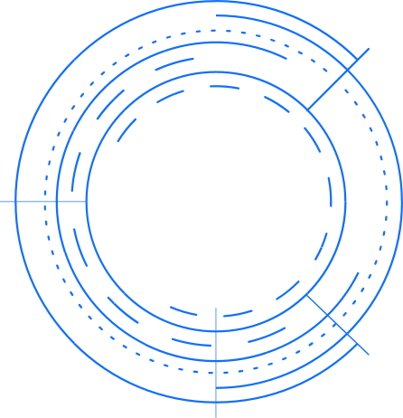

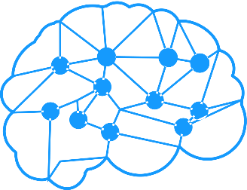
協同設計 - 機器人踢足球
pj3bg3
組長:41023226 陳建霖
組員:41023220 陳冠珉、41023230 彭聖宗、41023231 湛有杰、41023232 雲敬家、41023233 黃文彥、41023250 蔡叡得、41023253 謝宗銘

Slide 2
目錄
專案三目標
足球場景介紹
雙輪車設計改良
控制系統
球賽計分系統
團隊合作與溝通

Slide 3
專案三目標
專案三: 接續專案二, 對雙輪車進行設計改良, 以提升行進與對戰效能, 各組需採 CAD 進行場景與多輪車零組件設計後, 轉入足球場景中以鍵盤 arrow keys 與 wzas 等按鍵進行控制, 對陣雙方每組將有四名輪車球員, 且每兩人在同一台電腦上操作, 完成後各組需在分組網站中提供所有相關檔案下載連結, 且提供線上分組簡報與分組 pdf 報告連結.
球賽計分系統必須採 .ttm 格式建立 (0~99), 使能通用於各類場景計數之用, 並可擴增至三位數計分.
除了採用 LED 顯示計分外, 請另外以建立以機械轉盤傳動計分系統 (mechanical counter), 且採 .ttm 格式建立.

Slide 4
足球場景介紹
協同產品設計規格:
足球規格 (ball): 白色, 直徑 0.1m, 重量 0.5kg
足球場地 (field): 長 4m x 寬 2.5m
球門規格 (goal[0] and goal[1]: 長 0.6m, 高 0.3m, 寬 0.1m
球員尺寸範圍(player[0]-player[7]: 長寬高各 0.2m, 重量 5kg

Slide 5
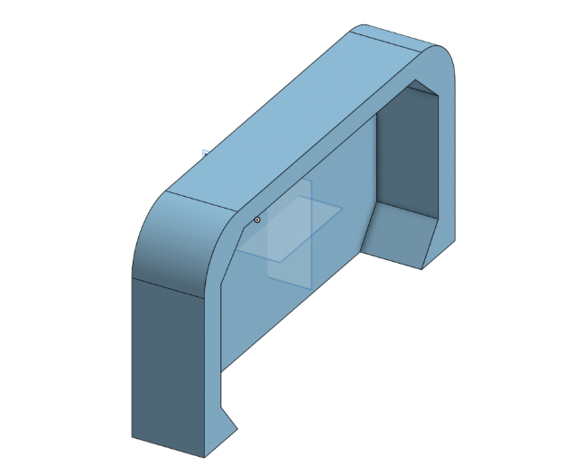
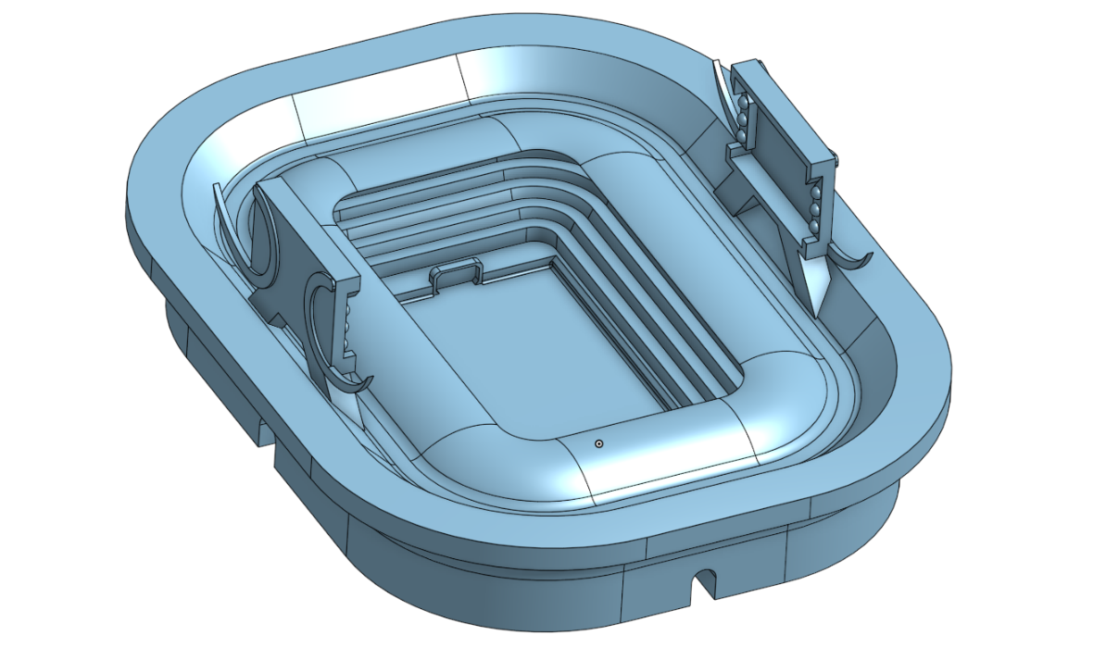
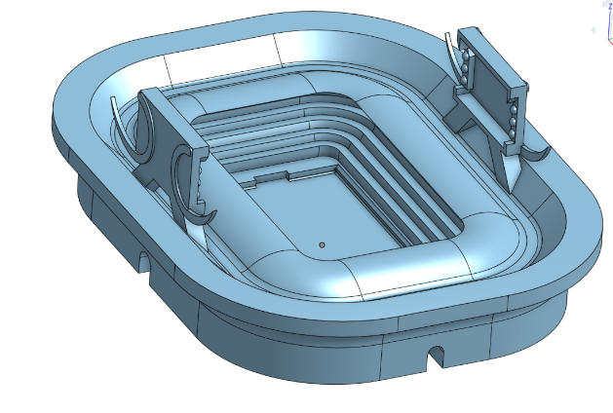
足球場景
球門
球場
球門球場組合
https://reurl.cc/2L4nmm
https://reurl.cc/K06GQe
https://reurl.cc/LA1EMa

Slide 6
雙輪車設計改良
在關於雙輪車的設計改良中我們打算:
控制算法改進：
重新設計控制算法，以提高車的操控性和對戰效能
運動控制最佳化：
優化速度和轉向控制，以實現更靈活和精確的操控。
考慮採用適應性控制策略，根據不同場景和對手的變化，自動調整雙輪車的運動行為。(類似打檔功能)
雙輪車改為多輪車:
多輪車由於具有更多的輪子，可以實現更靈活的運動和較小的轉彎半徑，但也可能因為輪子數量增加而導致機械結構複雜。
多輪車的控制相對複雜，需要更多的控制系統來同時控制多個輪子的運動，並實現協同運動和導航。

Slide 7
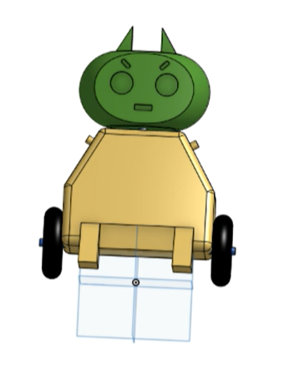
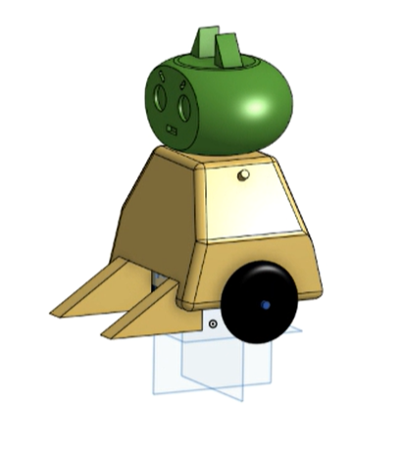
第一版雙輪車
敬家
這是我們第一版雙輪車，可是在實際匯入coppeliasim後，由於重量分配不均等問題，容易導致翻車而被我們棄用，投入四輪車的懷抱。
https://cad.onshape.com/documents/4f821302ed0bb2bdd5770f51/w/d6ec8767dc85798522c3788f/e/4513ebb2faaa290580d3a7d2?renderMode=0&uiState=646b9c6c175eb345adf29a15

Slide 8
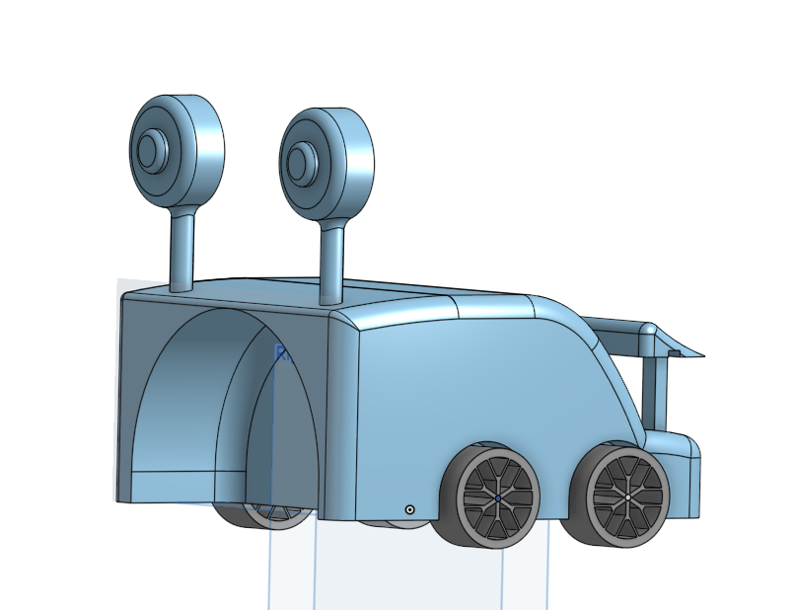
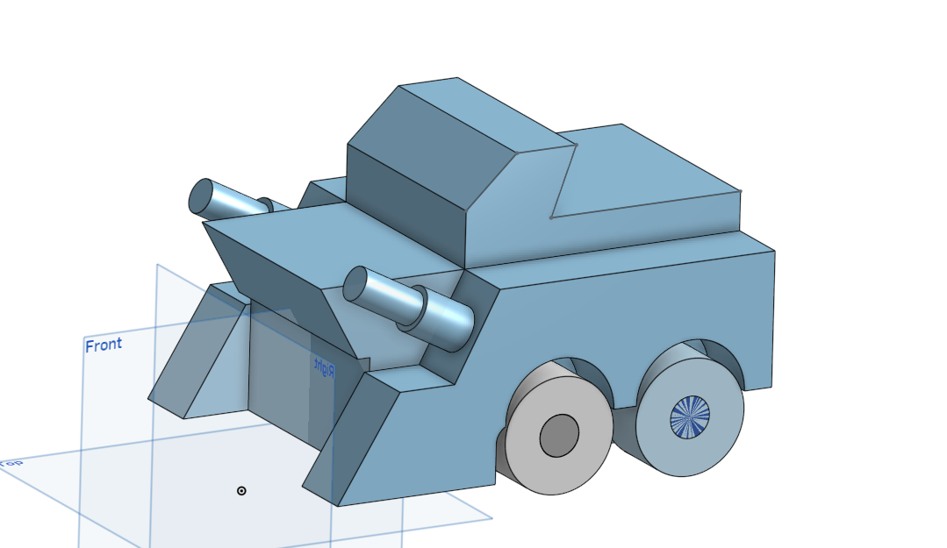
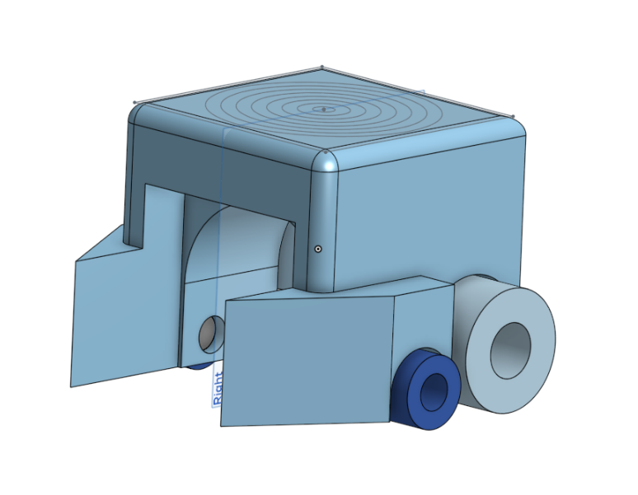
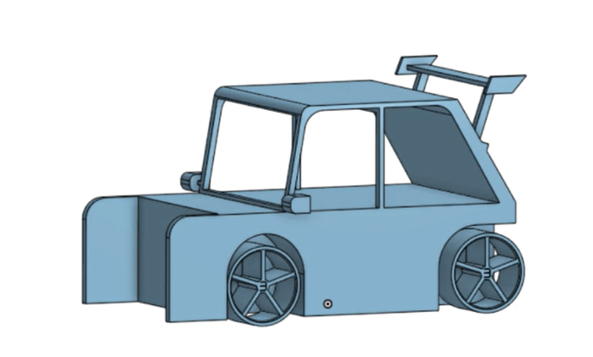
第一版四輪車
經過第一版雙輪車的教訓，我們明白雙輪是有極限的，於是，我們決定使用四輪車來定版，而談到四輪的控制程式，我們決定第一版先以之前的方式，以控制轉速來控制方向。
聖宗
有杰
宗銘
文彥
https://reurl.cc/WG4Gee
https://reurl.cc/Yel07D
https://reurl.cc/VLaLGA
https://reurl.cc/N0aeVk

Slide 9
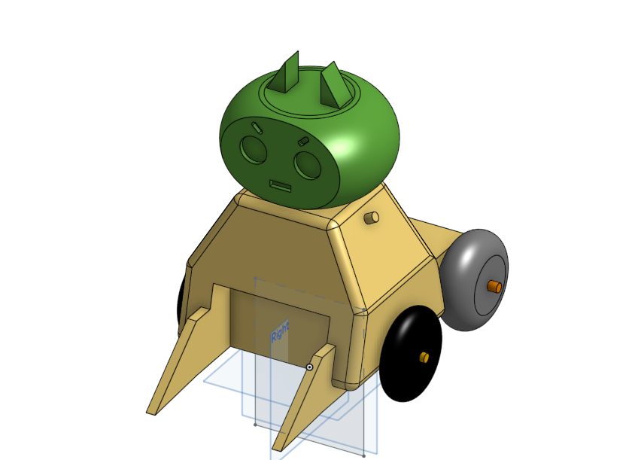
第一版四輪車
遇到的問題:
1.匯入時無法選取正確座標，每個零件會變成共用座標，若是一個一個拉會導致，馬達對不准輪胎。
2.模擬時會因為形狀複雜且須碰撞而使模擬速度緩慢。
解決方法:
1.用舊的coppeliasim匯入
2.用凸包替代複雜形狀，以及用hitbox模式替代本體碰撞的問題

Slide 10
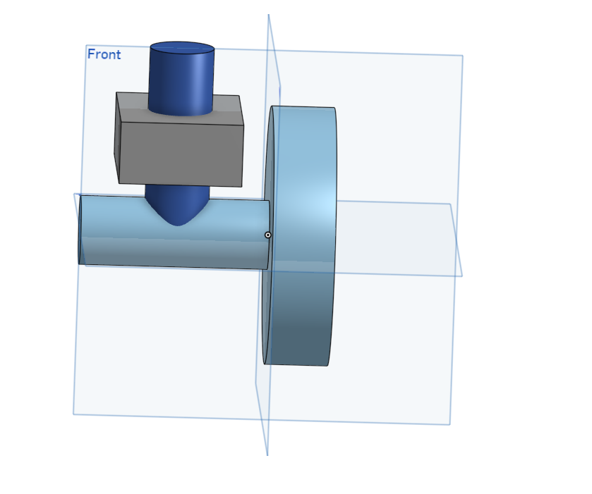
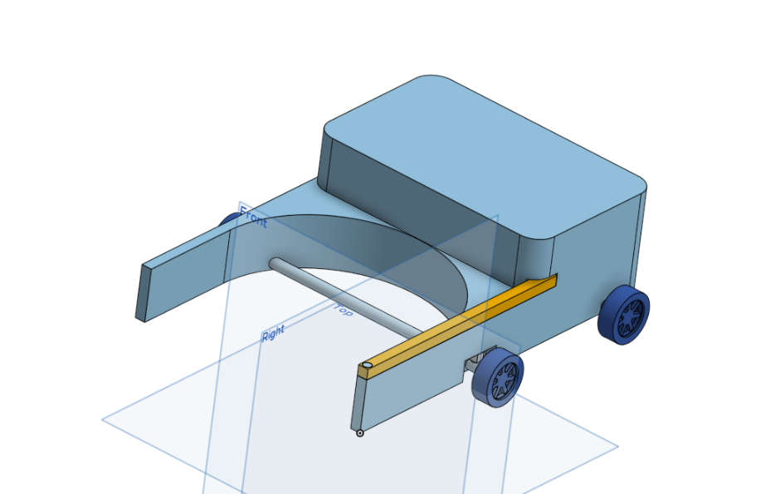
第二版四輪車
在第二版中我們希望將前輪用成下圖的形狀，在第一版程式中我們使用兩邊速度差的方式來控制方向，而在第二版中我們希望能做到更貼近現實的方式。
且在第二版四輪車中也以簡單的形狀和將輪子與本體距離拉遠等方法成功解決了第一版主體不能開碰撞的問題，也就是說不需要再另外加hitbox了
叡得
第三版預計增加夾取功能
https://reurl.cc/01zr2M

Slide 11
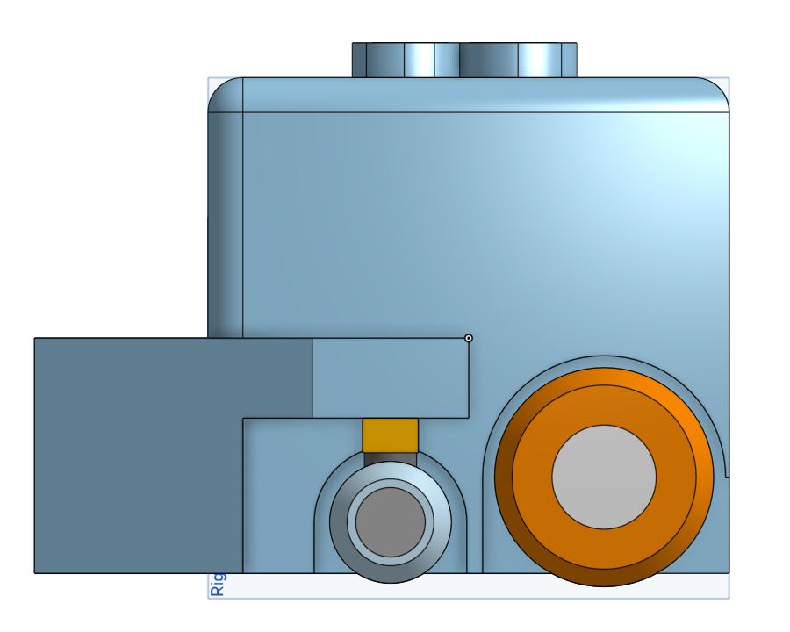
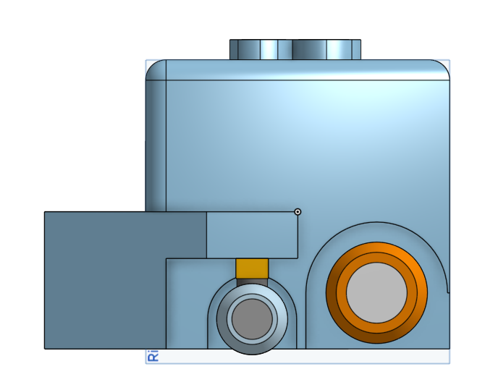
第二版四輪車
由於叡得的車將機關先刪除，所以他的重量分配不均，導致前進或後退時，會歪向一邊，所以我們決定採用文彥的車
有白吃前輪碰地板，後輪不碰地板，導致模擬時，屁股插進土裡，轉彎是向右前斜或左前斜，而不是右轉或左轉，幹哩害我以為是程式問題用到三點，然後明天還早八。
文彥
被我罵過後
https://reurl.cc/N0aeVk

Slide 12
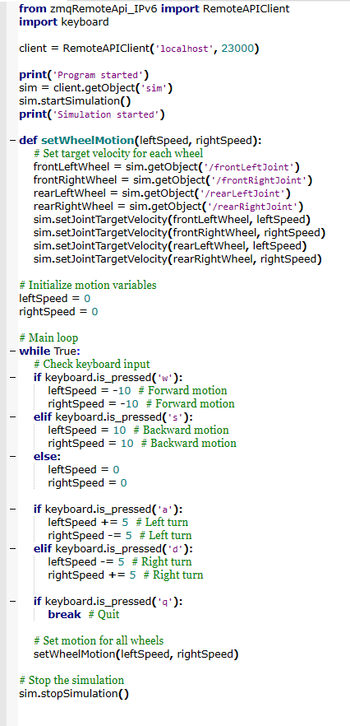
控制系統
右圖是第一版程式，此程式將前後與方向分開，所以操作會變得更加絲滑。

Slide 13
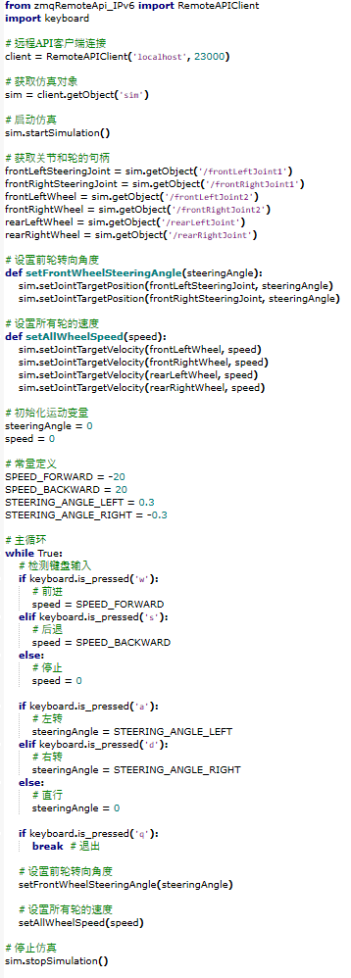
控制系統
右圖是第二版程式，此程式除了與第一版相同的將前後與方向分開之外，將前輪控制方向操作加入，使其動起來更合理。

Slide 14
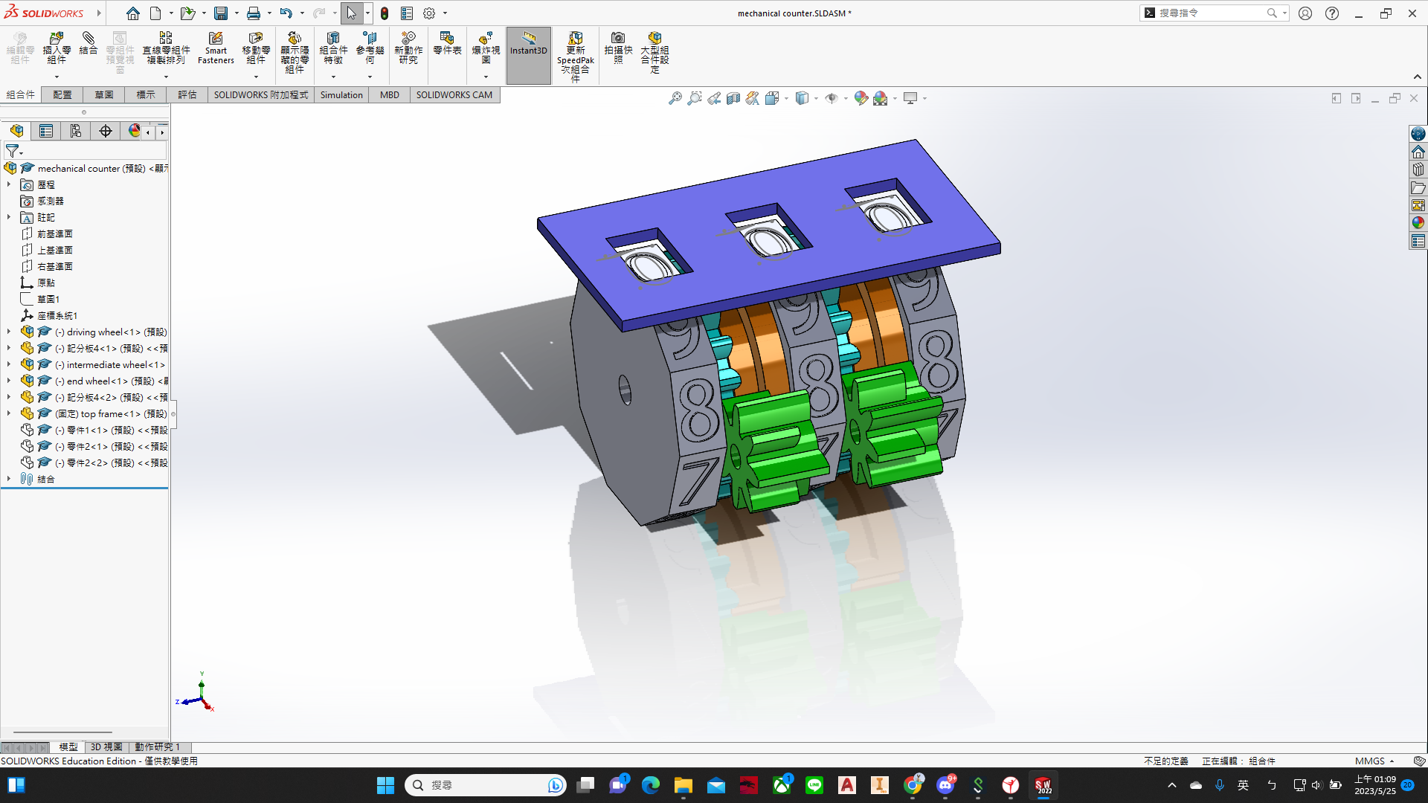
球賽計分系統
除了採用 LED 顯示計分外, 請另外以建立以機械轉盤傳動計分系統 (mechanical counter), 且採 .ttm 格式建立.
當前進度，在SoildWorks畫完後，匯入coppeliasim，旋轉不如預期，需要再研究如何使齒輪部分成功咬合，使我們能做到只轉動個位數，就能成功影響十位以及百位數的齒輪。

Slide 15
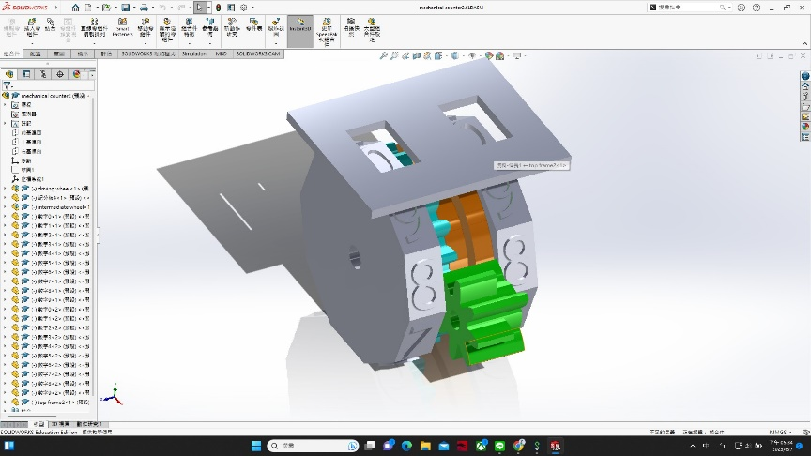
球賽計分系統
遇到的問題:
三角形數太多，導致齒輪間相互碰撞
數字顏色無法單獨調整
可能的解決方案:
將數字分別畫出來
使用Mesh Decimation 來降低三角形數
先用成十位數

Slide 16
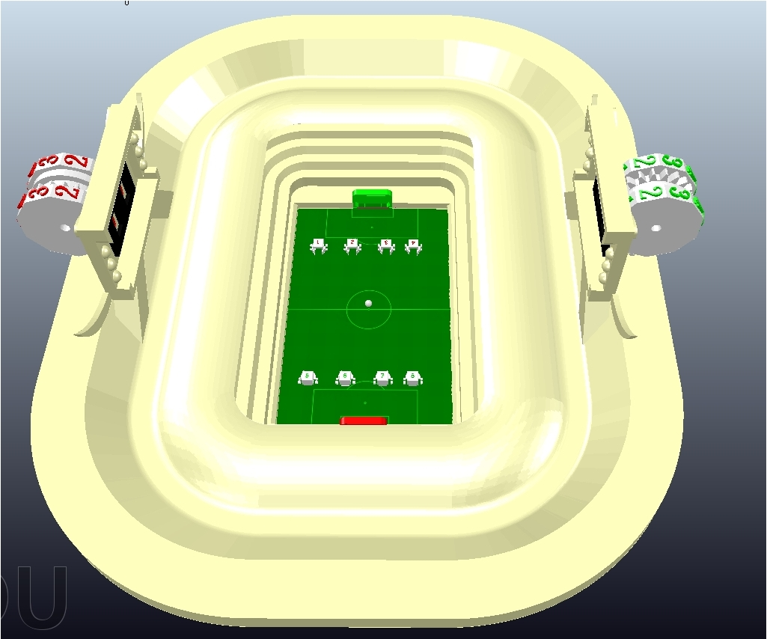
最終成品

Slide 17
團隊合作與溝通
第一次討論:https://youtu.be/sfMJxHngHTI
第二次討論:https://youtu.be/EepDPyOwzQw
第三次討論:https://youtu.be/CZVrO5fPbLc

